Slide 1
Økologiens vej Fra produktion til foodservice
Hvordan natur, fødevarer og fag hænger sammen.

Slide 2
Myter om økologi Hvad tror I er rigtigt?
JA/NEJ
Økologi er altid dyrere.
JA/NEJ
Økologi er bedre for miljøet.
JA/NEJ
Økologi er mest et politisk eller personligt valg.
JA/NEJ
Økologiske fødevarer er altid mere klimavenlige end konventionelle.
JA/NEJ
Økologi gælder kun for landbrug.

Slide 3
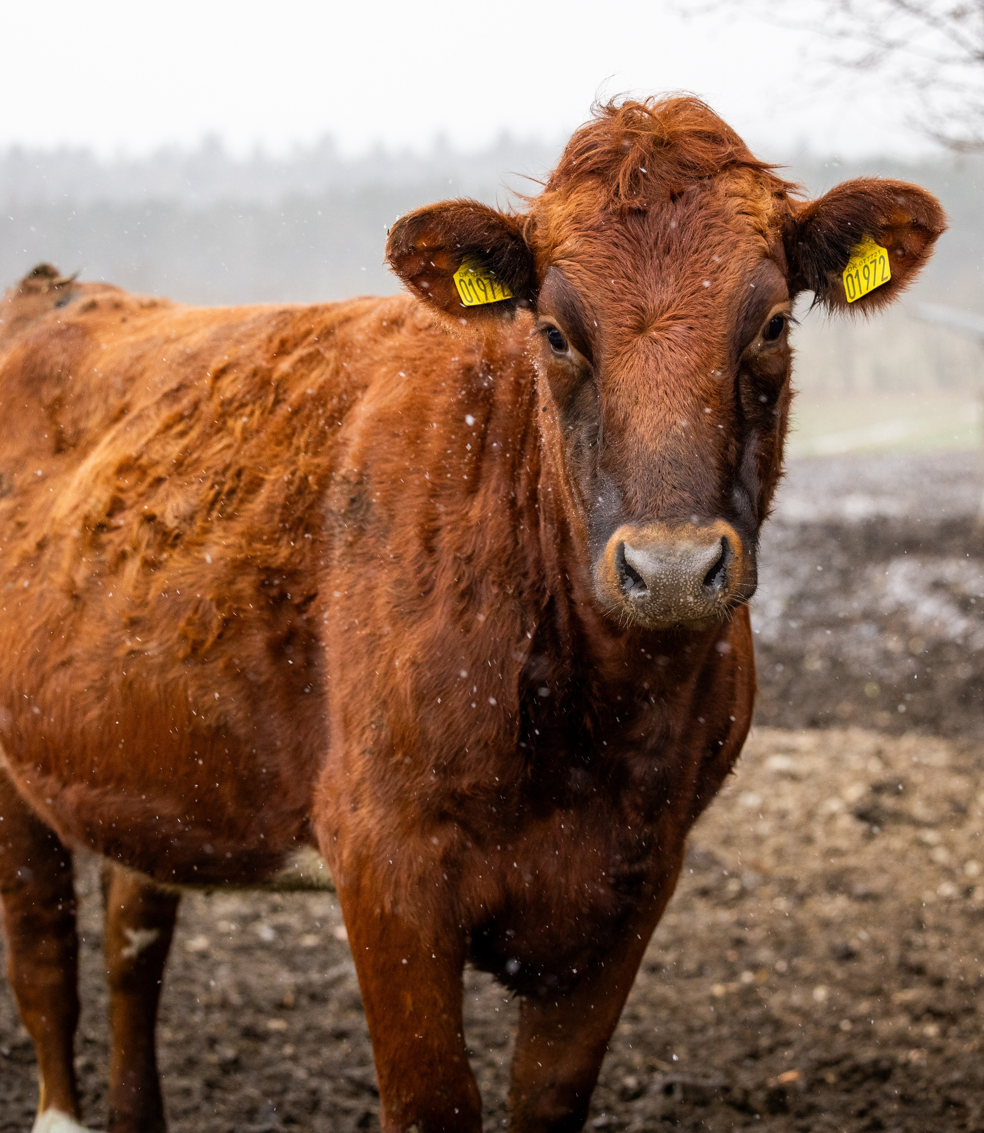
Hvad er økologi?
Fokus på at bevare og forbedre jordens frugtbarhed.
Kunstgødning og kunstige pesticider anvendes ikke.
Husdyrene skal have mulighed for at udøve deres naturlige adfærd.
Husdyrene har god plads i staldene.
Husdyr skal kunne komme ud i det fri – på græsmarker, i hønsegårde mv.
En række indgreb på husdyr ikke er tilladt, fx klipning af haler hos grise.
Meget restriktive regler for brug af medicin til husdyr.
Genmodificerede planter og mikroorganismer (GMO) anvendes ikke.
Brug af færrest mulige tilsætningsstoffer ved forarbejdning af økologiske fødevarer.
Kilde: Landbrug & Fødevarer: https://lf.dk/viden-om/oekologi/fakta-om-oekologi/

Slide 4
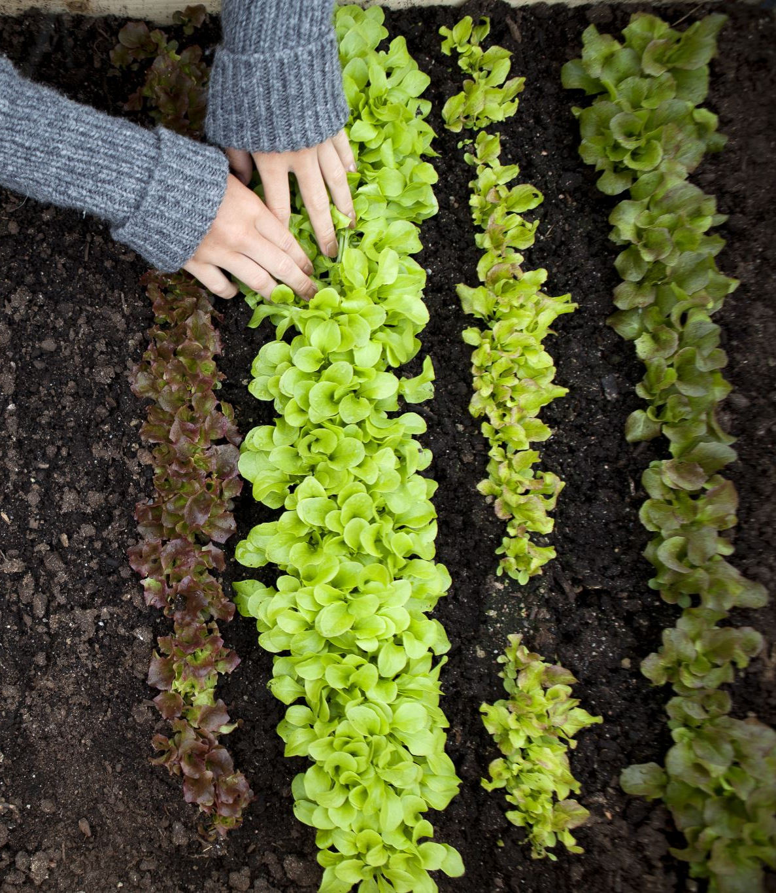
De fire økologiske principper
Sundhedsprincippet Økologisk jordbrug arbejder for at opretholde og forbedre jordens, planternes, dyrenes, menneskenes og planetens sundhed. For at sikre den bedste sundhed, undlader man i økologien at bruge kemiske plantebeskyttelsesmidler og begrænse brugen af medicin og tilsætningsstoffer mest muligt.
Kredsløbsprincippet Økologisk jordbrug bygger på de levende økologiske systemer og naturlige kredsløb. Genbrug og recirkulering er højt prioriteret, og sparsomme ressourcer, der tilføres udefra, begrænses mest muligt.
Retfærdighedsprincippet Økologisk jordbrug bygger på forhold, der sikrer retfærdighed med hensyn til det fælles miljø og livsmuligheder for både mennesker og. Det betyder bl.a. at dyr skal tilbydes forhold og livsmuligheder, der er i overensstemmelse med deres fysiologi og naturlige adfærd.
Forsigtighedsprincippet Økologisk jordbrug bør drives på en forsigtig og ansvarlig måde for at tage vare på miljøet og beskytte nuværende og fremtidige generationers sundhed og trivsel. Derfor undgår man at anvende risikofyldte input i produktionen, eller teknologier der kan have uforudsigelige konsekvenser som f.eks. genteknologi
Kilde: ØKO-Portalen: https://okoportalen.lf.dk/regler-vaerdier-og-politik/oekologiens-vaerdier-og-principper/

Slide 5
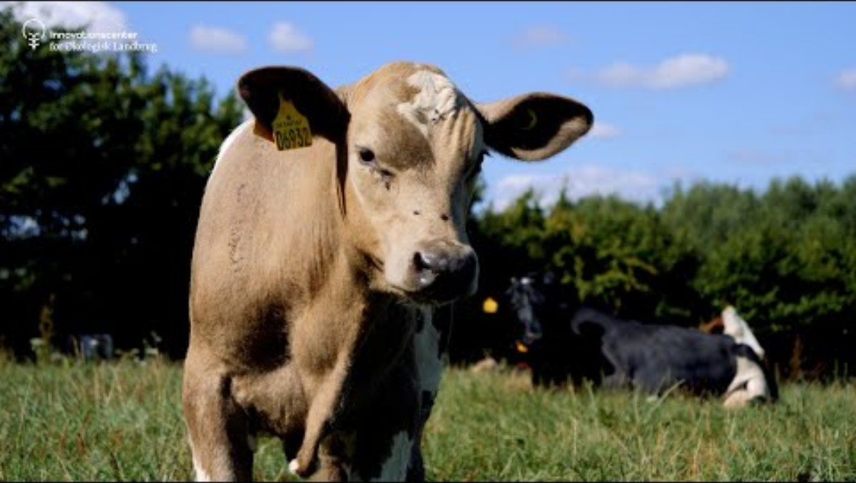
Det økologiske kredsløb
Kilde: Innovationscenter for Økologisk Landbrug https://www.youtube.com/watch?v=cgcxwyUEM5k

Slide 6

Regler og kontrol
Økologi er reguleret efter EU-regler og dansk lovgivning.
Den økologiske produktion og handel er grundlæggende reguleret af EU-lovgivning. Dertil kommer en særlig dansk økologilov samt brancheanbefalinger.
Kontrol med økologi fra jord til bord
For at sikre forbrugernes tillid til økologiske produkter foregår der en gennemgribende kontrol i alle led i den økologiske produktionskæde fra jord til bord.
Det røde Ø-mærke viser statskontrolleret økologi.
Hvad forbinder I Ø-mærket med, og hvor har I set det?
Kilde: ØKO-Portalen: https://okoportalen.lf.dk/regler-vaerdier-og-politik/regler-og-kontrol-i-oekologisk-produktion/

Slide 7
Danmarks mål med økologi
21%
Mål for 2030: Økologisk landbrug skal dække 21%
Danmark har længe været et foregangsland inden for økologisk landbrug og er et af de lande i verden med det højeste forbrug af økologiske fødevarer.
I fremtiden skal der være:
Mere støtte til omlægning Tilskud til økologisk arealstøtte er hævet (2024) for at gøre det lettere at blive økolog.
Bedre adgang til ressourcer Fokus på økologiske næringsstoffer og foder, så driften kan fungere i praksis.
Ny viden og teknologi Forskning og teknologiske løsninger skal understøtte en mere bæredygtig produktion.
Styrkede uddannelser Uddannelse og efteruddannelse skal give landmænd de rette kompetencer.
Økonomisk bæredygtighed Målet er økologiske bedrifter, der både er miljømæssigt og økonomisk holdbare.
Kilde: Ministeriet for Grøn Trepart
https://mgtp.dk/arbejdsomraader/vaekst-og-baeredygtig-landbrugsproduktion/multifunktionelt-landbrug-/oekologi

Slide 8
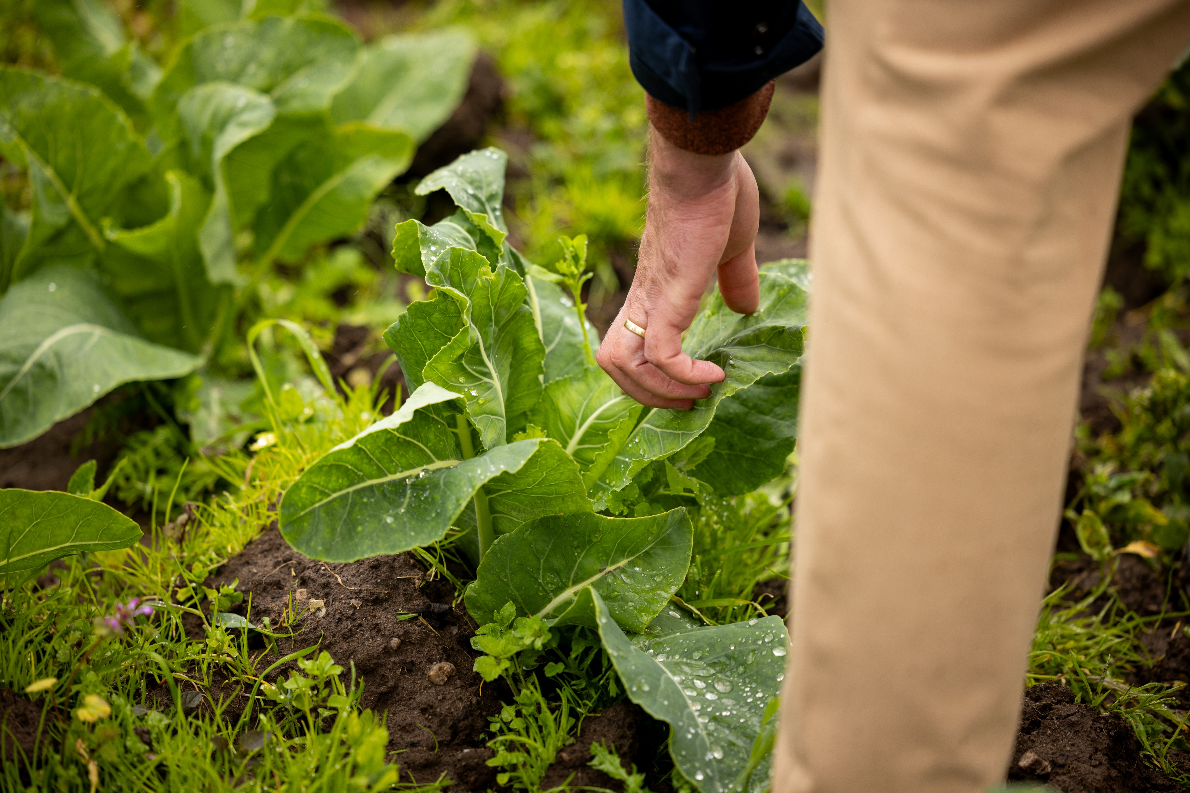
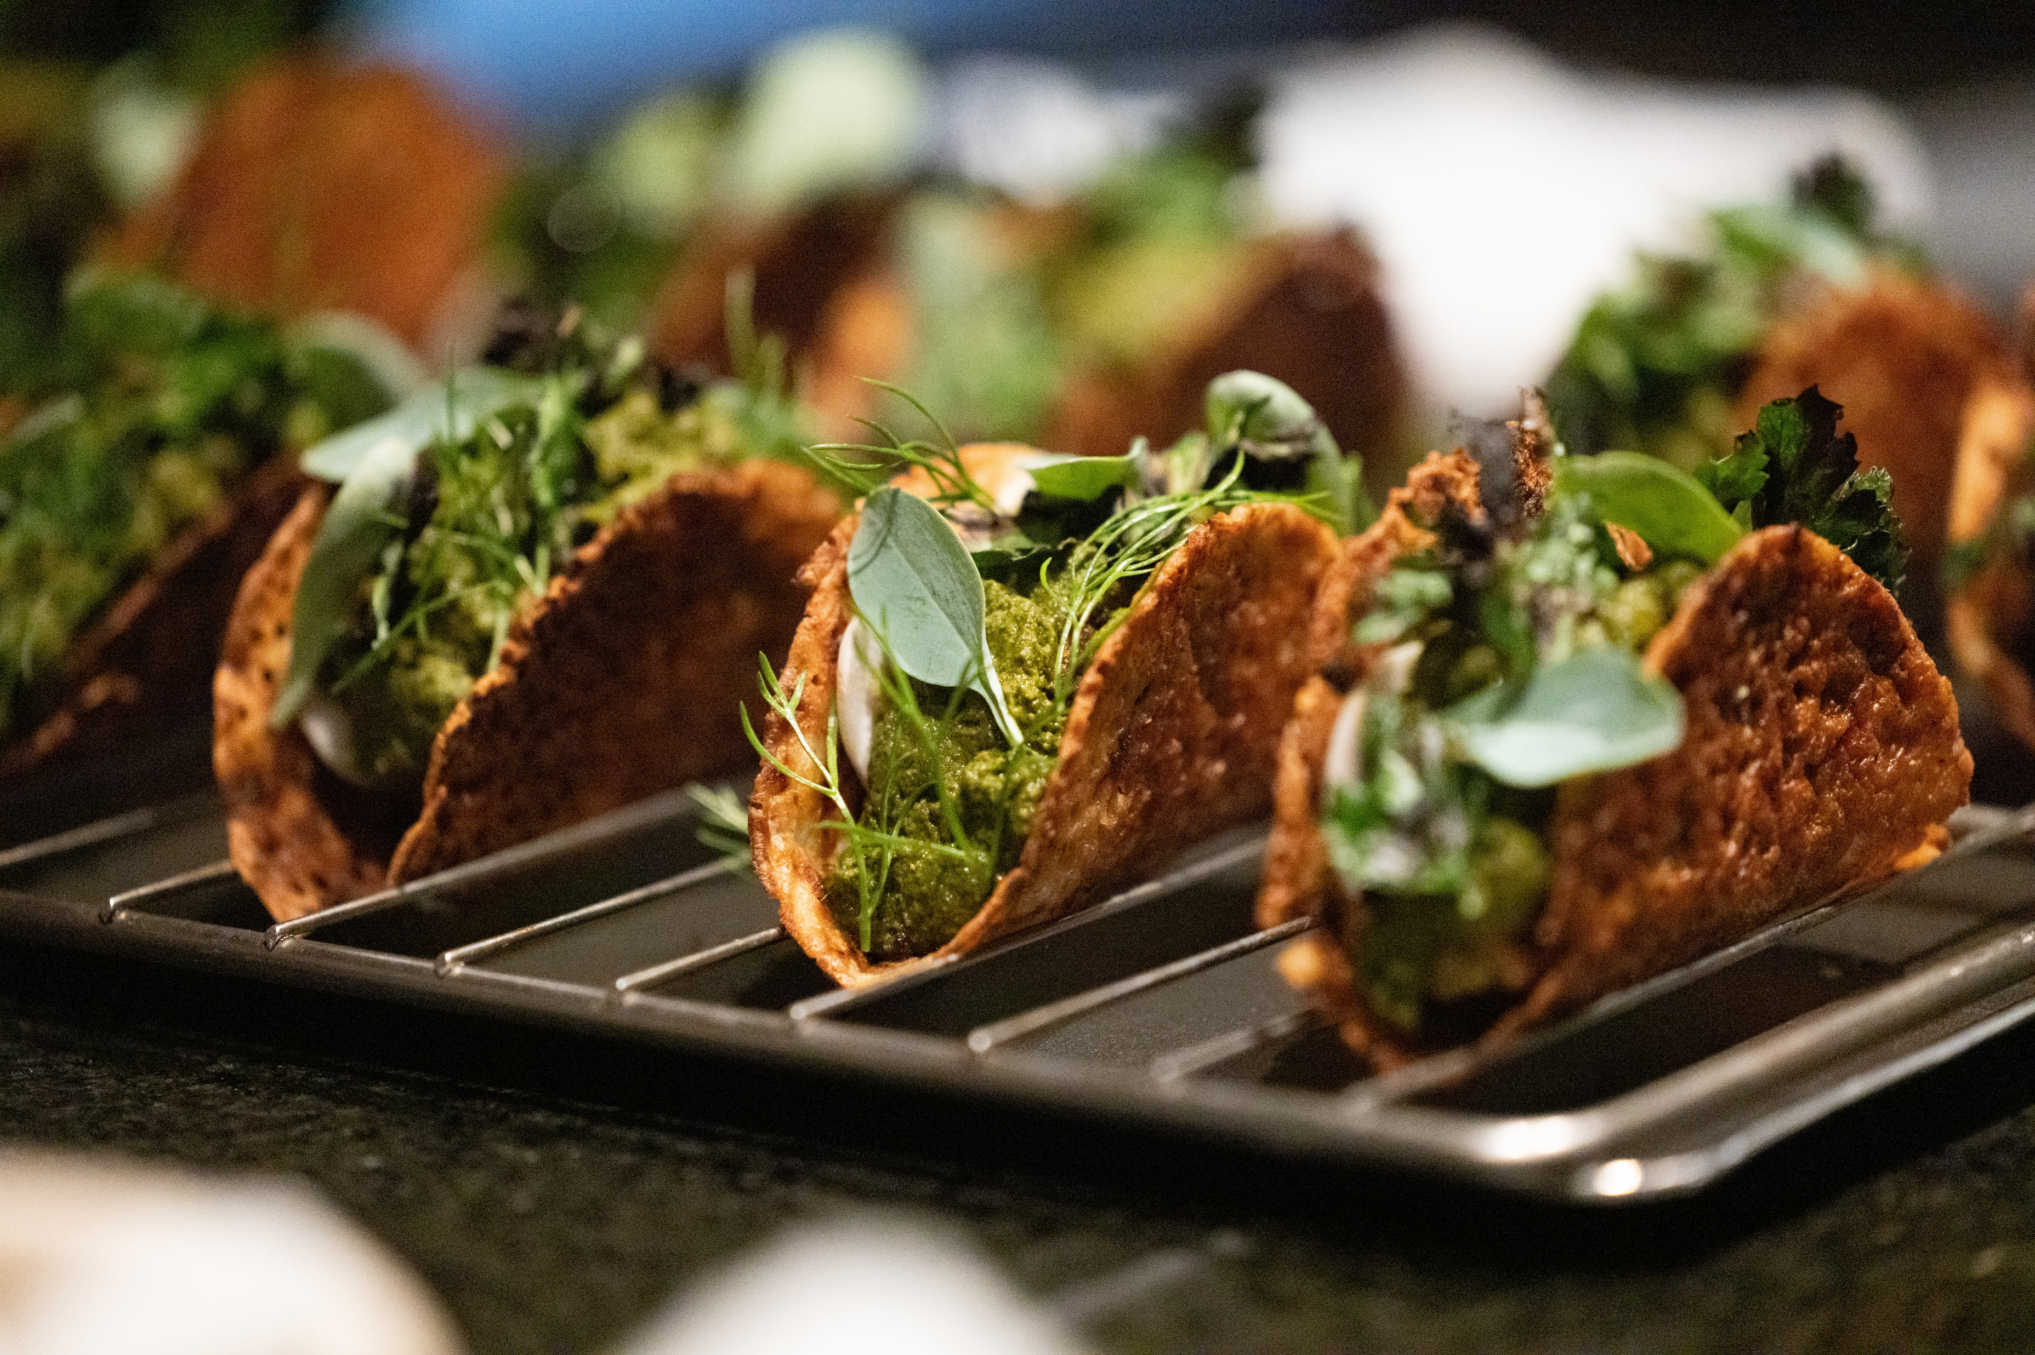
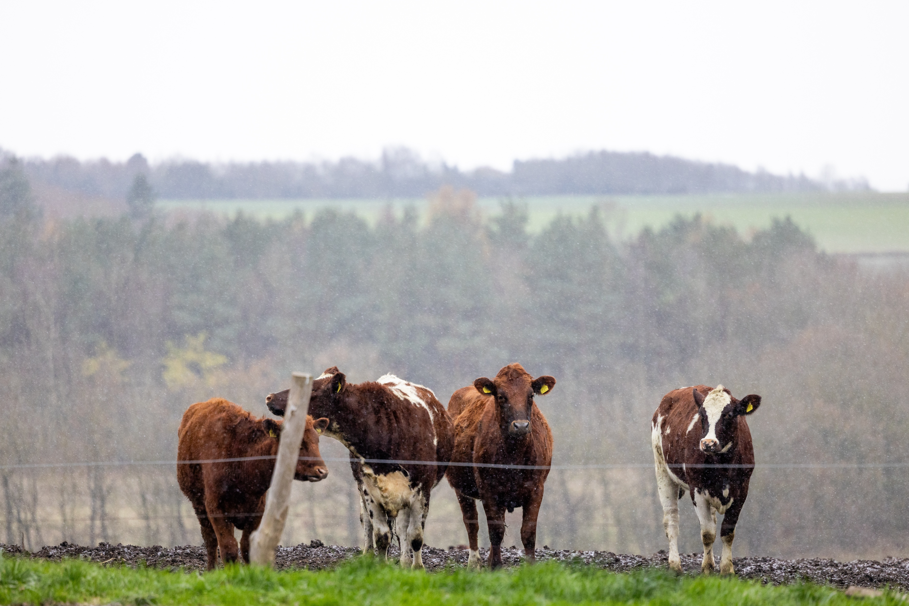
Hvad betyder økologi for fødevarekvalitet?
Reduceret brug af tilsætningsstoffer og syntetiske kemikalier.
Fokus på naturlig råvarekvalitet.
Dyrevelfærd, plads og adgang til udearealer.

Slide 9
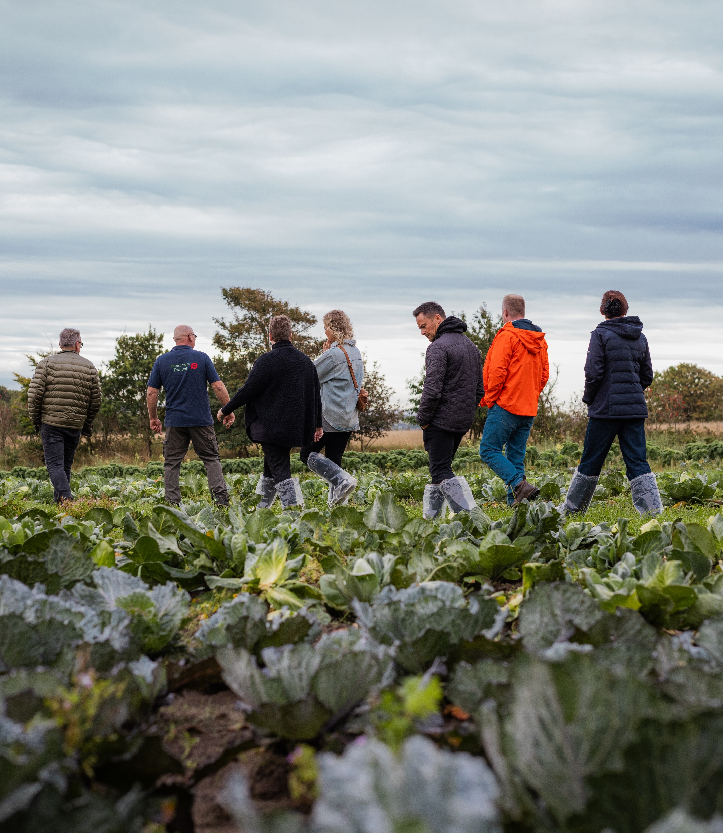
Værdien af økologi for samfund og fødevaresektor
Miljø og natur Økologi understøtter biodiversitet, renere vandmiljø og sundere jord.
Fødevaresikkerhed og tillid Klare regler, kontrol og Ø-mærket skaber tryghed hos forbrugerne.
Nye krav og kompetencer i job Flere arbejdspladser forventer viden om økologi, råvarer og bæredygtighed.
Forventninger fra forbrugere og de offentlige køkkener Økologi spiller en central rolle i indkøb, menuplanlægning og de politiske målsætninger.
Hvilke af de her punkter møder I allerede?

Slide 10
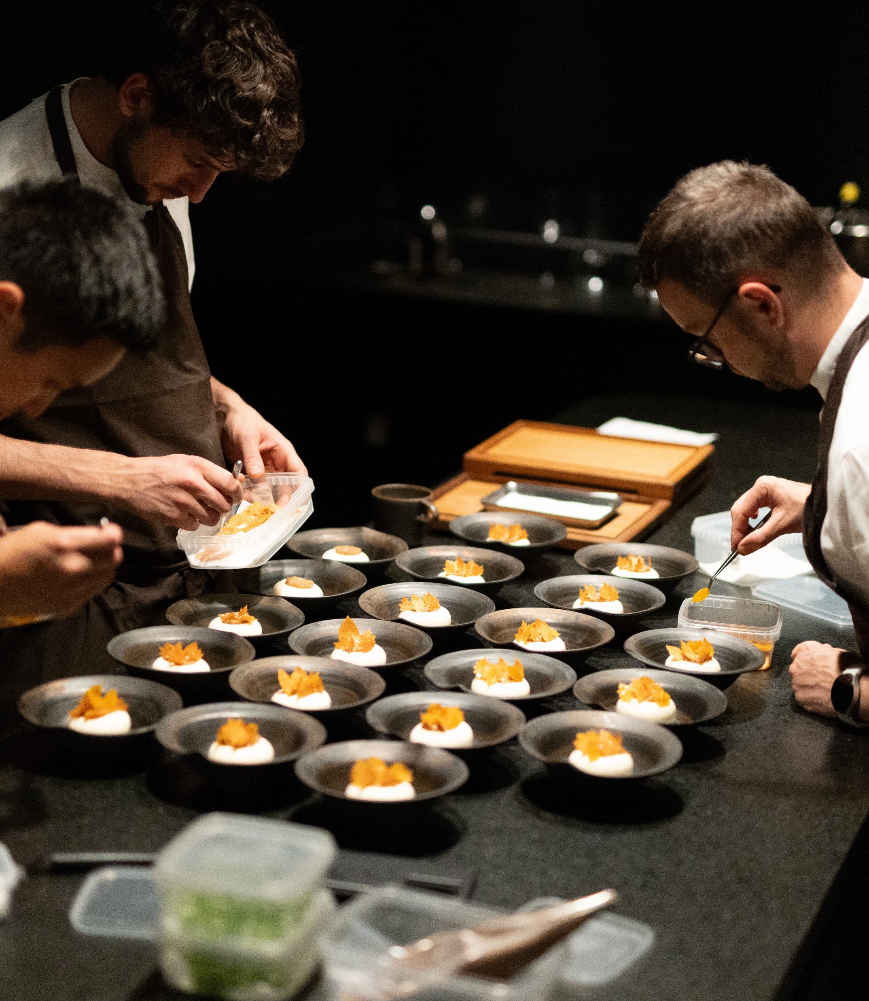
Økologi i foodservice og offentlige køkkener
Arbejder med sæson Råvarer vælges efter årstid, hvilket giver bedre kvalitet og smag
Fokus på mindre madspild Planlægning, udnyttelse af råvarer og fleksible menuer reducerer spild.
Mere grønt i måltiderne Økologi understøtter grønnere måltider og nye sammensætninger.
Styrker bæredygtighed og kvalitet Økologiske valg bidrager til både miljøhensyn og højere faglig kvalitet.
Historier og formidling Lokale råvarer og producenter giver en stærk fortælling, som gør gæster og forbrugere mere villige til at betale.
Samarbejde i værdikæden Når køkkener har tæt dialog med leverandører og producenter, bliver historien om fra jord til bord tydelig og troværdig.
Økologi som styringsværktøj Bruges aktivt i planlægning og drift og ikke kun som identitetsmarkør.

Slide 11

Kommunikation på tværs af værdikæden
Derfor er dialogen vigtigt
Vigtige samarbejdsrelationer:
Landbrug ↔ forarbejdning Viden om råvarer, kvalitet og variationer.
Forarbejdning ↔ køkken Information om udskæringer, forarbejdning og anvendelse.
Køkken ↔ gæst/forbruger Formidling af kvalitet, oprindelse og valg.
Gæst/forbruger ↔ netværk Gæster deler gode oplevelser med deres netværk, og anbefalinger skaber tillid og merværdi. Positive oplevelser tiltrækker potentielle kunder/gæster
Refleksion:
Hvilke informationer skal deles mellem fagene?
Hvor kan der opstå misforståelser?
Hvordan kan bedre dialog forbedre kvaliteten?

Slide 12

Refleksion & spørgsmål

